Slide 1
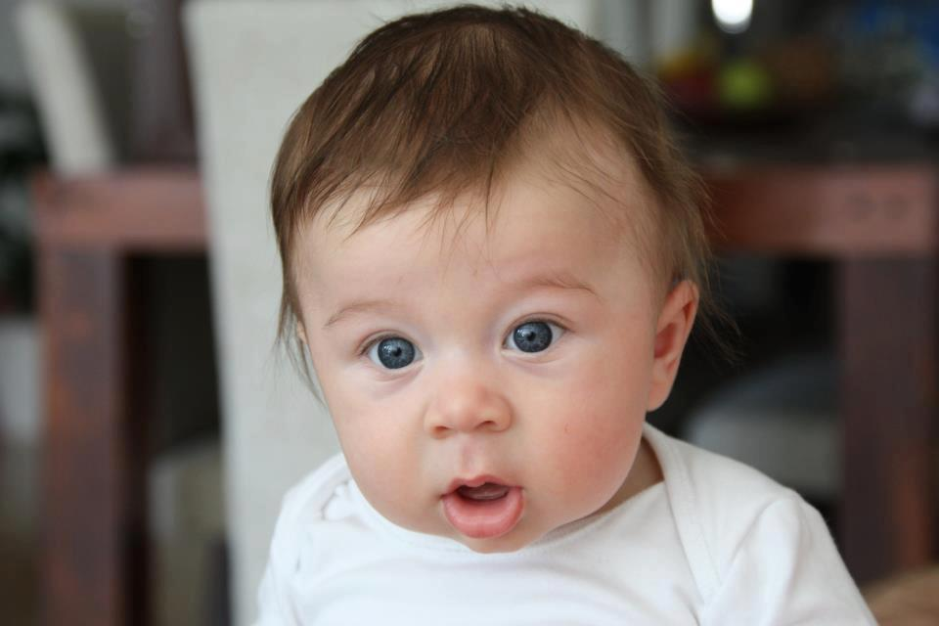
Samuel

Slide 2
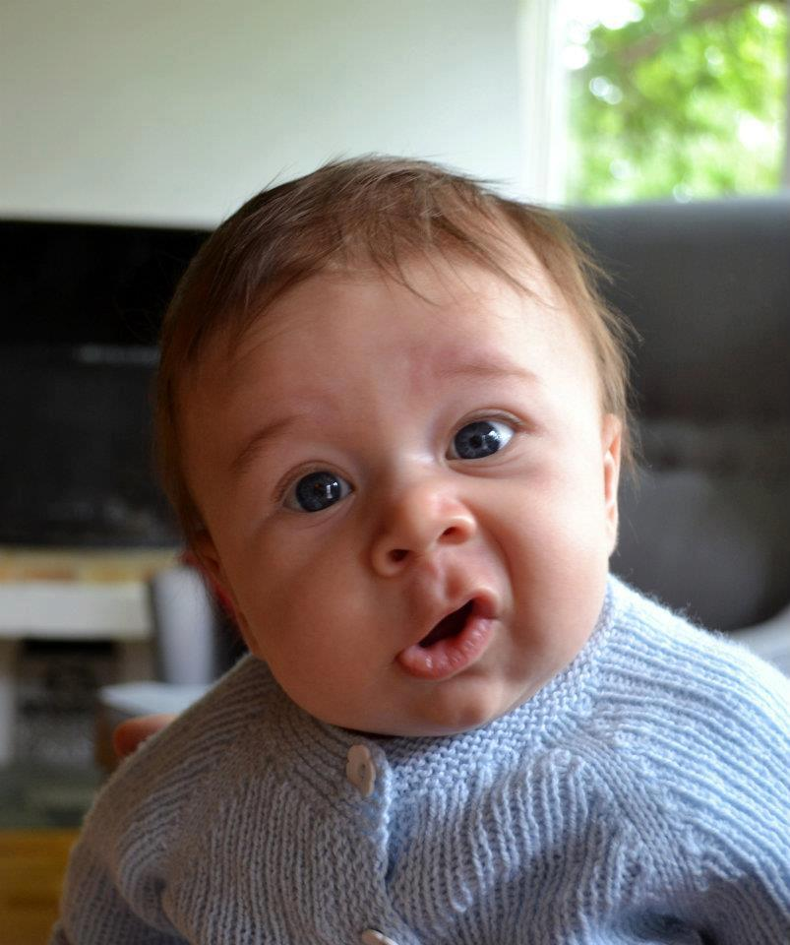
Ligner på morfar

Slide 3
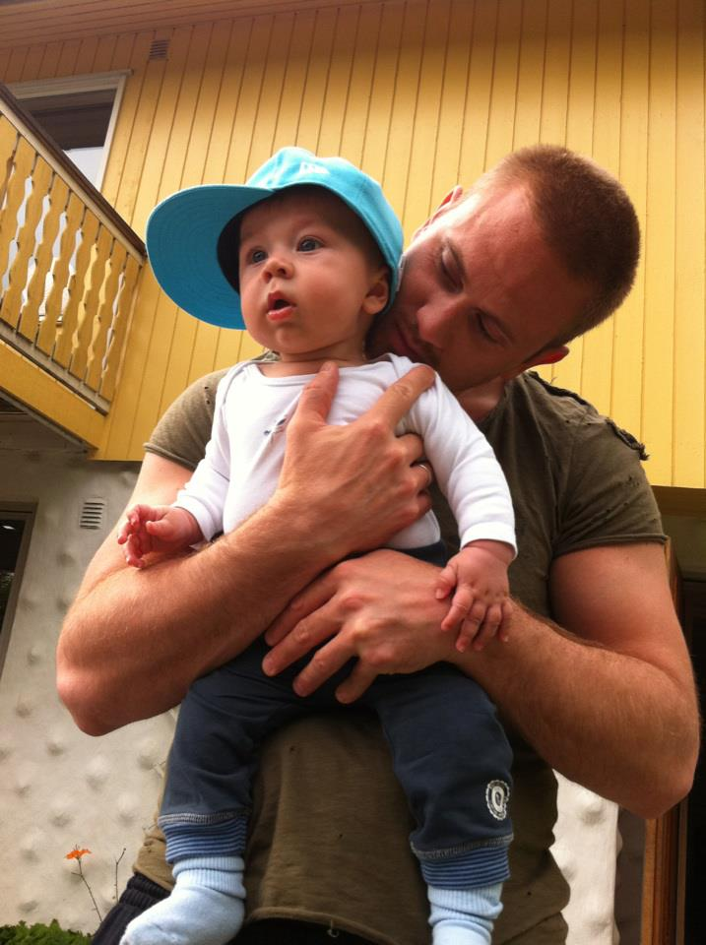
Ligner på pappa

Slide 4
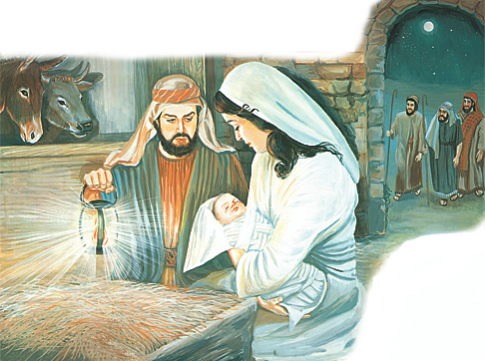
Juleevangeliet handler om en fødsel

